Slide 1

Je compose pour vous avec ma douce et fidèle amie
Alexandre Benalla et
ses tribulations
De Son vrai nom est
Lahcene Benahlia
par Lande

Slide 2
Je compose pour vous avec ma douce et fidèle amie
Alexandre Benalla naît Maroine Benalla le 8 septembre 1991 à Évreux. Son père est professeur de chimie et sa mère professeur de mathématiques. Il passe son enfance avec sa mère dans la ZUP de la Madeleine, quartier périphérique dit « sensible ». Sa famille est originaire du Maroc.

Slide 3
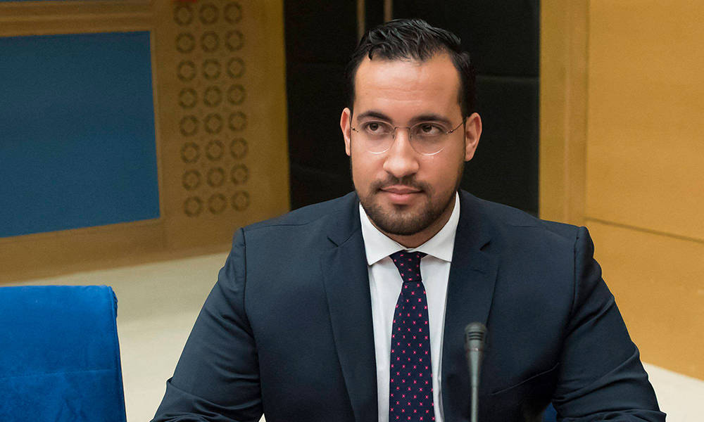
Je compose pour vous avec ma douce et fidèle amie

Slide 4
Je compose pour vous avec ma douce et fidèle amie
L'Élysée accuse Benalla d'avoir falsifié un document pour obtenir un passeport de service

Slide 5
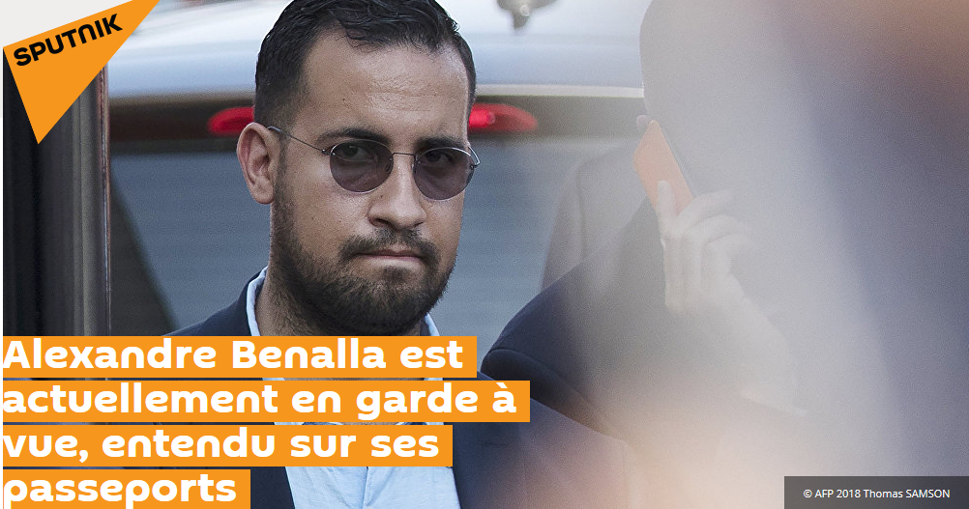
Je compose pour vous avec ma douce et fidèle amie

Slide 6
Je compose pour vous avec ma douce et fidèle amie
Alexandre Benalla est en garde à vue depuis ce jeudi matin dans le cadre de l’enquête sur ses passeports diplomatiques, a indiqué jeudi Le Parisien.
Les médias ont récemment révélé que l'ancien collaborateur disposait toujours de passeports diplomatiques et effectuait des voyages d'affaires auprès de dirigeants africains. Or, le 19 septembre dernier, l'ex-conseiller avait affirmé devant la commission d'enquête du Sénat avoir laissé ces documents dans son bureau de l'Élysée.

Slide 7
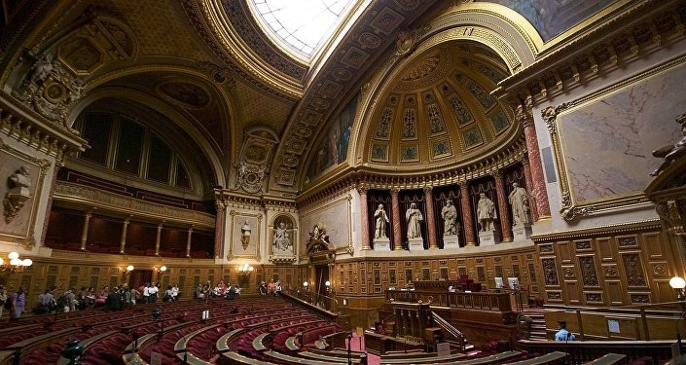
Je compose pour vous avec ma douce et fidèle amie

Slide 8
Je compose pour vous avec ma douce et fidèle amie
Selon des informations du Parisien, Alexandre Benalla a été placé en garde à vue ce jeudi à la police judiciaire parisienne dans le cadre de l'enquête sur ses passeports diplomatiques.

Slide 9
Je compose pour vous avec ma douce et fidèle amie
Le parquet de Paris avait ouvert une enquête préliminaire le 29 décembre, notamment pour «abus de confiance» et «usage sans droit d'un document justificatif d'une qualité professionnelle», après les révélations de Mediapart sur les voyages qu'Alexandre Benalla avaient effectués avec ses passeports diplomatiques après son licenciement. Le ministère des Affaires étrangères avait alors demandé la restitution de ces documents et avait saisi la justice, a rappelé le journal. Ces informations ont suscité une nouvelle controverse autour des relations qu'Alexandre Benalla aurait pu maintenir avec la présidence française après son licenciement.

Slide 10
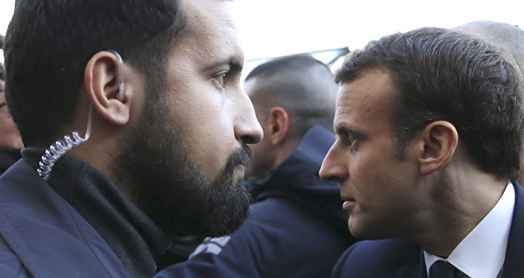
Je compose pour vous avec ma douce et fidèle amie

Slide 11
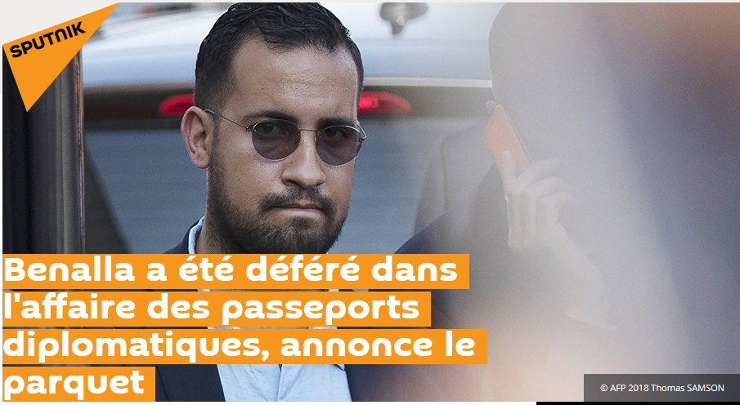
Je compose pour vous avec ma douce et fidèle amie

Slide 12
Je compose pour vous avec ma douce et fidèle amie
Alexandre Benalla a été déféré au lendemain de son placement en garde à vue dans l'affaire des passeports diplomatiques, a annoncé ce vendredi le parquet.
Alexandre Benalla a été déféré ce vendredi matin au parquet de Paris afin d'être présenté à un juge d'instruction, a annoncé le parquet.
L'ancien collaborateur d'Emmanuel Macron a été placé en garde à vue jeudi matin dans le cadre de l'enquête sur ses passeports diplomatiques.

Slide 13
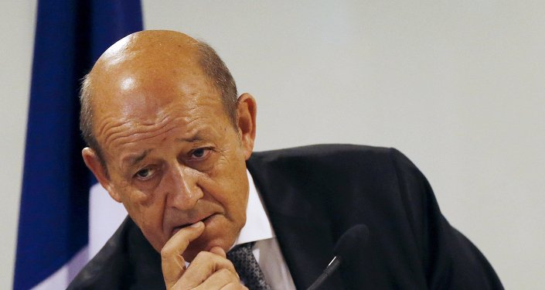
Je compose pour vous avec ma douce et fidèle amie
Le Drian pas au courant des voyages de Benalla, le doute s’installe

Slide 14
Je compose pour vous avec ma douce et fidèle amie
Lundi, il doit comparaître devant la commission d'enquête du Sénat pour la deuxième fois depuis qu'il a été mis en examen pour violences lors des manifestations du 1er mai à Paris.
Le parquet de Paris avait ouvert une enquête préliminaire le 29 décembre, notamment pour «abus de confiance» et «usage sans droit d'un document justificatif d'une qualité professionnelle», après les révélations de Mediapart sur les voyages qu'Alexandre Benalla avaient effectués avec ses passeports diplomatiques après son licenciement. Le ministère des Affaires étrangères avait alors demandé la restitution de ces documents et avait saisi la justice, a rappelé le journal.

Slide 15
Je compose pour vous avec ma douce et fidèle amie
Lors de sa première audition devant le Sénat, M.Benalla avait assuré avoir laissé ses passeports diplomatiques dans son bureau de l'Élysée, a encore indiqué le quotidien. Mais, selon son entourage, un collaborateur de la présidence les lui aurait rendus en octobre. L'information a été démentie par l'Élysée.
Auditionné le 16 janvier par la commission des lois du Sénat, le directeur de cabinet du Président français, Patrick Strzoda, a affirmé que M.Benalla avait utilisé ses passeports diplomatiques une vingtaine de fois depuis qu'il avait quitté ses fonctions début août, précisant que la première utilisation de ces documents remontait au 7 août. M.Strzoda a également souligné que M.Benalla avait été en possession de deux passeports de service, le premier délivré en 2016 «bien avant» son arrivée à l'Élysée, le deuxième le 28 juin 2018.
Ces informations ont suscité une nouvelle controverse autour des relations qu'Alexandre Benalla aurait pu maintenir avec la présidence française après son licenciement.

Slide 16
Je compose pour vous avec ma douce et fidèle amie
Toutefois, les informations sur les passeports diplomatiques ont suscité une nouvelle controverse concernant les relations qu'Alexandre Benalla aurait pu maintenir avec la présidence française après son licenciement.
L'entourage de M.Benalla a pour sa part affirmé que les passeports diplomatiques lui avaient été rendus début octobre, mais s'est refusé à tout commentaire sur l'éventuel usage de ces documents.

Slide 17
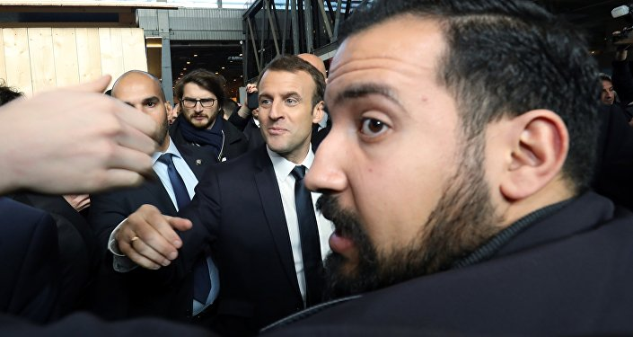
Je compose pour vous avec ma douce et fidèle amie
Que de Magouilles
avec ce Macron ?

Slide 18
Je compose pour vous avec ma douce et fidèle amie
C’était
Alexandre Benalla et
ses tribulations
De Son vrai nom est
Lahcene Benahlia
par Lande

